Slide 1
Razlomci u nastavi matematike u osnovnoj školi
Stručni skup za učitelje matematike
Varaždin, 29. lipnja. 2011.
Sanja Stilinović, prof.
učitelj savjetnik

Slide 2
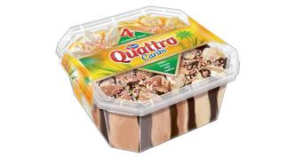
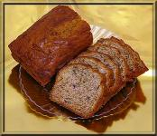
5. razred
Uvođenje pojma
Cilj: osvijestiti potrebu za uvođenjem
brojeva koji označavaju dio cjeline
Aktivnosti za učenike:
navesti primjere iz svakodnevnog života:
pola kruha
četvrtina Quattro sladoleda
petina čokolade
pola plaće ide na režije
trećina perlica na ogrlici su biserne
za kolač treba „frtalj kile” malina
baka kaže sad je „trifrtalja šest”
pet dvadesetčetvrtina razreda ide u glazbenu

Slide 3
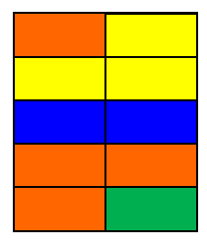
učenici nemaju poteškoća u navođenju primjera iz svakodnevnog života
uočavaju vezu računske operacije dijeljenja i razlomaka
u uvodnim primjerima navode i razlomke kojima je brojnik različit od 1
svaki dio čini pravokutnika
narančastih dijelova ima 4
narančasto je obojano pravokutnika
potrebno je iskoristiti taj intuitivni nivo
međutim, dakle 4 cjeline dijelimo na 10 dijelova

Slide 4
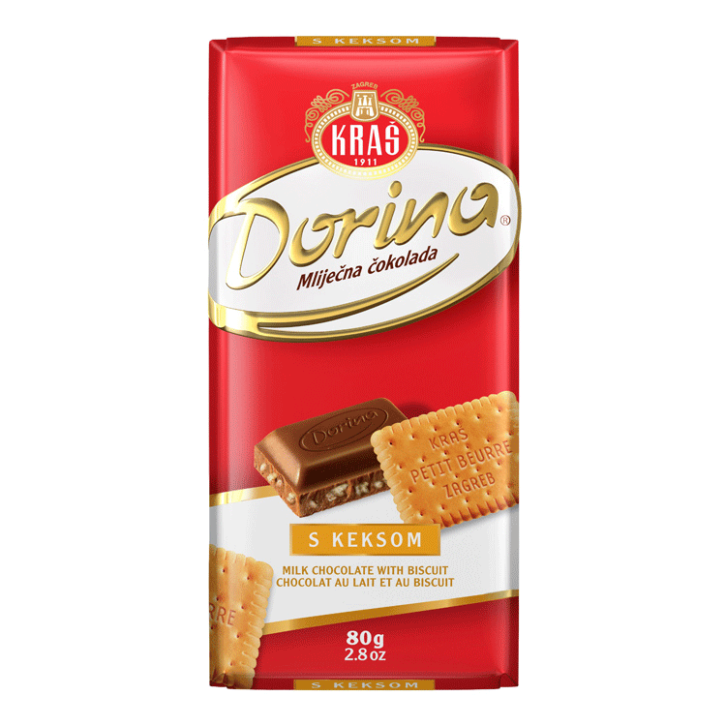
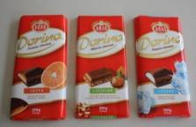
Cilj: Uočiti da razlomak kojemu je brojnik različit od 1 možemo interpretirati na dva načina
Aktivnosti za učenike:
Usporediti količinu čokolade koje će dobiti jedno dijete u primjeru ravnopravne podjele 3 čokolade na 5 prijatelja i količinu čokolade koje dobije dijete ako čokoladu podijeli na pet jednakih dijelova te uzme 3 takva dijela

Slide 5
Učenici povezuju razlomke s računskom operacijom dijeljenja Pitanje:
- što je s dijeljenjem bez ostatka
Cilj: usvojiti pojam prividni razlomak
Aktivnosti za učenike:
Na praktičnom primjeru uočiti vezu prirodnih brojeva i razlomaka
U četiri kamiona treba ukrcati 12 tona tereta
tako da u svakom kamionu bude jednaka količina
tereta. Koliko će se tereta ukrcati u svaki kamion?

Slide 6
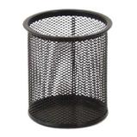
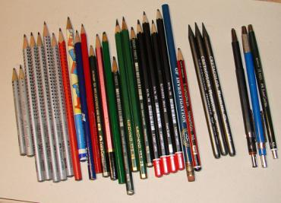
ovakve zadatke učenici rješavaju bez poteškoća no zadatak: zapiši broj 7 kao razlomak s nazivnikom 3, većina učenika ne zna riješiti
potrebno je zadati više praktičnih zadataka koje izmjenjujemo sa zadacima tog tipa
primjer zadatka otvorenog tipa:
Napiši zadatak u kojemu koristiš prividni razlomak, a odnosi se na sliku:

Slide 7
2. Dekadski razlomci
učenici imaju poteškoća u razlikovanju decimalnog broja i decimalnog zapisa razlomka (8. razred)
važno: svaki decimalan broj može se zapisati u obliku dekadskog razlomka
zapisivanje decimalnih brojeva u obliku dekadskog razlomka
zapisivanje dekadskog razlomka u obliku decimalnog broja
postotak
postotak
eng. percent
česti su problemi s mjernim jedinicama

Slide 8
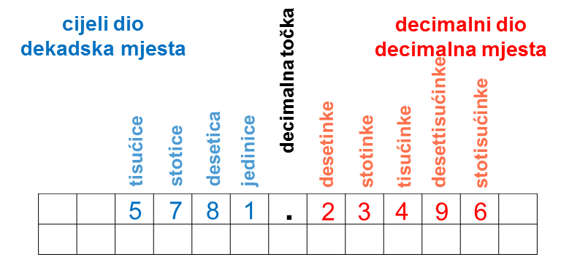
mjerne jedinice:

Slide 9
6. razred
Uspoređivanje razlomaka različitih nazivnika
Učeničke aktivnosti:
korištenjem različitih modela zaključiti da razlomke treba proširivanjem ili skraćivanjem svesti na zajednički nazivnik
Zadatak 1:
Tomislavova kuća udaljena je od autobusne stanice km, a od željezničke stanice km. Je li Tomislavovoj kući bliža autobusna ili željeznička stanica?
učenici zaključuju: bliža je autobusna stanica jer je 560 m < 650 m

Slide 10
Zadatak 2:
Prikaži crtežom razlomke te ih poredaj po veličini od najmanjeg

Slide 11
Zadatak 3:
U 6.b razrednom odjelu učenika se bavi sportom, a učenika
ide u školu stranih jezika. Ako je u 6.b 24 učenika što možeš reći o odnosu broja sportaša i broja učenika koji uče strane jezike?
dio učenika uočava:
dio učenika uočava
zaključuju da je manje onih
koji uče strane jezike
Notes:
dio kaže 5<6 i 6<8 pa je sportaša manje

Slide 12
2. Množenje razlomaka
Učeničke aktivnosti:
korištenjem različitih modela otkriti pravilo za množenje razlomaka
Zadatak 1:
U svakoj od 3 boce nalazi se l tekućine. Koliko je ukupno litara tekućine u tim bocama?
- ovaj model rješavanja nije prikladan za zadatke u kojima treba izračunati:

Slide 13
Zadatak 2:
Izračunaj površinu pravokutnika čije stranice imaju duljine

Slide 14
Zadatak 3:
Prikaži crtežom i odredi umnožak.

Slide 15
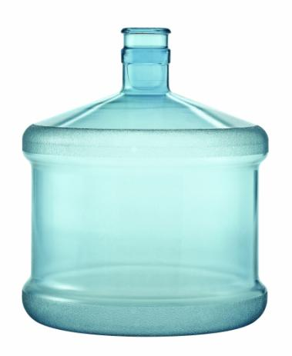
3. Dijeljenje razlomaka
Učeničke aktivnosti:
Odgovarajućim modelom objasniti smisao dijeljenja s razlomkom
model površine nije odgovarajući
interpretiramo:
koliko je potrebno boca od pola litre
da se u njih rastoči 10 litara vode
Notes:
1 galon = 3,78541178 litara, boca od 5 galona = 18.9 litara

Slide 16
učenici trebaju uočiti činjenicu:
koliko puta smanjimo djeljenik toliko se puta poveća količnik

Slide 17
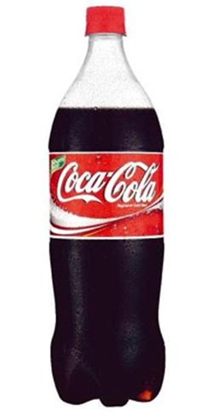
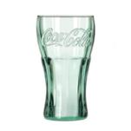
interpretiramo:
koliko je čaša od četvrtine litre potrebno da se u njih rastoči litra i pol soka

Slide 18
4. Brojevni izrazi
nakon obrade linearnih jednadžbi s
racionalnim koeficijentima učenici često
griješe u rješavanju brojevnih izraza
primjenjuju tvrdnju:
Iz a = b slijedi a · c = b · c
ukoliko znak jednakosti stavimo na
početak, takve pogreške se ne javljaju
· 30
70 – 72 + 19 – 55 =
– 38

Slide 19
7. razred
Koeficijent proporcionalnosti
uvođenjem proporcionalnosti pomoću razmjera i korištenjem strelica učenici imaju poteškoća u rješavanju zadataka:
4.2 kg deterdženta košta 65,10 kn, a 3.6 kg tog istog deterdženta košta 57,60 kn. Što je povoljnije?
postavljaju shemu koja nema smisla i ne vodi rješenju
4.2 65.10
3.6 57.60
uvođenjem koeficijenta proporcionalnosti i njegovom interpretacijom (cijena jednog kilograma) zaključuju:
cijena kilograma u prvom slučaju je 15,50 kn
cijena kilograma u drugom slučaju je 16,00 kn
Povoljnije je kupiti 4.2 kg tog deterdženta.

Slide 20
Cilj:
uočiti odnos proporcionalnih veličina
Aktivnosti za učenike:
rješavanjem zadatka doći do zaključka da su omjeri vrijednosti veličina uvijek jednaki
Zadatak:
Dana je tablica potrošnje vode jedne stambene zgrade za prvih šest mjeseci. Odredi omjer cijene i količine potrošene vode i zapiši svoja zapažanja te interpretiraj vrijednost tog omjera
mjesec | siječanj | veljača | ožujak | travanj | svibanj | lipanj
količina vode | 92 m³ | 90 m³ | 98 m³ | 96 m³ | 104 m³ | 108 m³
cijena | 1242 kn | 1215 kn | 1323 kn | 1296 kn | 1404 kn | 1458 kn
omjer cijene i količine

Slide 21
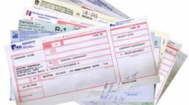
Zaključak:
omjer cijene i količine je uvijek isti (ekvivalentni razlomci)
cijena = 13.5 · količina
13,50 kn je jedinična cijena tj. cijena 1 m³ vode
ova zgrada više vode troši ljeti nego zimi, što je logično
veljača je najkraći mjesec pa su potrošili najmanje vode
mjesec | siječanj | veljača | ožujak | travanj | svibanj | lipanj
količina vode | 92 m³ | 90 m³ | 98 m³ | 96 m³ | 104 m³ | 108 m³
cijena | 1242 kn | 1215 kn | 1323 kn | 1296 kn | 1404 kn | 1458 kn
omjer cijene i količine

Slide 22
2. Nagib pravca
y
sličnost trokuta
a
1
1
x
b
a₁
b₁

Slide 23
y
1
2 lijevo
2 desno
1
x
1 gore
1 gore

Slide 24
y
1
1
x

Slide 25
8. razred
Decimalni zapis realnog broja
svaki realan broj x ima jedinstven prikaz u obliku
ako postoji p takav da je a_{n} = 0 za svaki n > p, realan broj x je decimalan broj
razlikovati vrste decimalnih zapisa racionalnih brojeva
racionalni broj zapisati u decimalnom zapisu
oprezno s obratom
1.0000… = 0.9999…, 3.0000… = 2.9999…, 7.3000… = 7.2999…
Cilj: uočiti vezu prostih faktori nazivnika racionalnog broja i vrste decimalnog zapisa racionalnog broja
Aktivnosti za učenike:
razlomke zapisati u decimalnom obliku, faktorizirati njihove nazivnike i zapisati zaključke

Slide 26
Zadatak 1: Razlomke zapiši u decimalnom zapisu i faktoriziraj nazivnik. Zapiši svoja opažanja.
KDZ
ČPDZ
MPDZ
Notes:
grupni rad, 5 članova grupe

Slide 27
Literatura:
G. Polya: Matematičko otkriće, HMD,Zagreb, 2003., 436 str.
B. Pavković, D. Veljan: Elementarna matematika 1, Školska knjiga, Zagreb, 2004., 424. str.
Ž. Orčić, S. Stilinović, N. Sarapa: Matematika 5, Školska knjiga, Zagreb, 2009.
Ž. Orčić, R. Svedrec, N. Sarapa: Matematika 6, Školska knjiga, Zagreb, 2009.
Ž. Orčić, R. Svedrec, N. Sarapa: Matematika 7, Školska knjiga, Zagreb, 2009.
B. Copić, Ž. Orčić, N. Sarapa: Matematika 8, Školska knjiga, Zagreb, 2009.
www.google.hr - slike

Slide 28
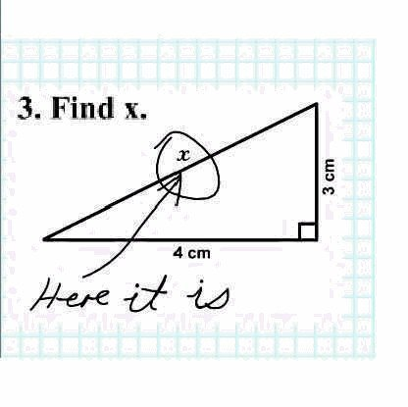
Hvala na pažnji!

